Slide 1



Slide 2

- Nhận biết các vần oanh, oach; đánh vần, đọc đúng tiếng có vần oanh, oach.
- Nhìn chữ, tìm và đọc đúng tiếng có vần oanh, vần oach.
- Đọc đúng và hiểu bài Tập đọc Bác nông dân và con gấu (1).
- Viết đúng các vần oanh, oach, các tiếng khoanh (bánh), (thu) hoạch cỡ vừa (trên bảng con).

Slide 3


Slide 4
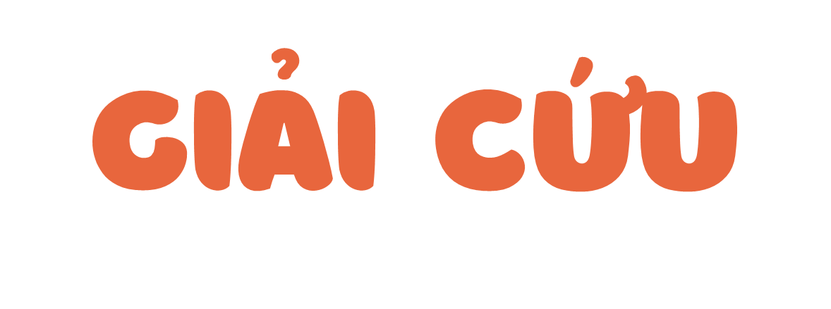

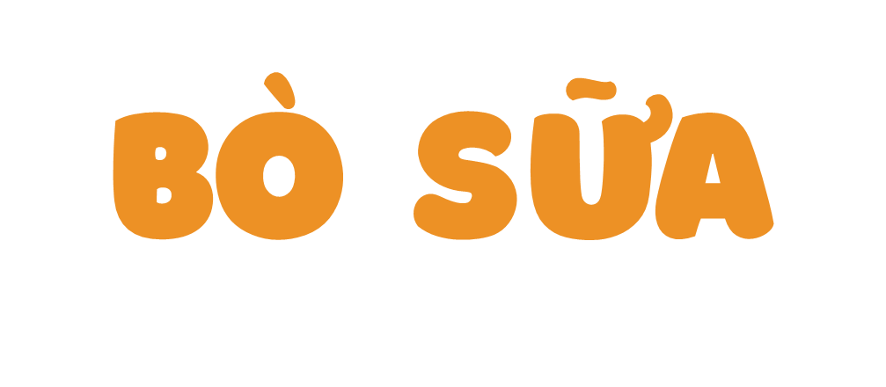
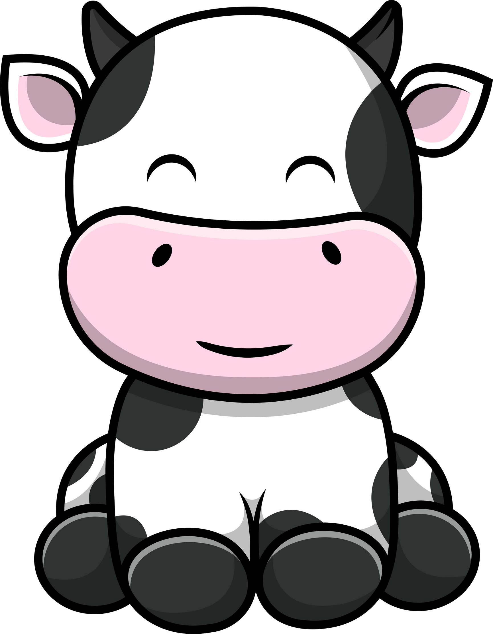
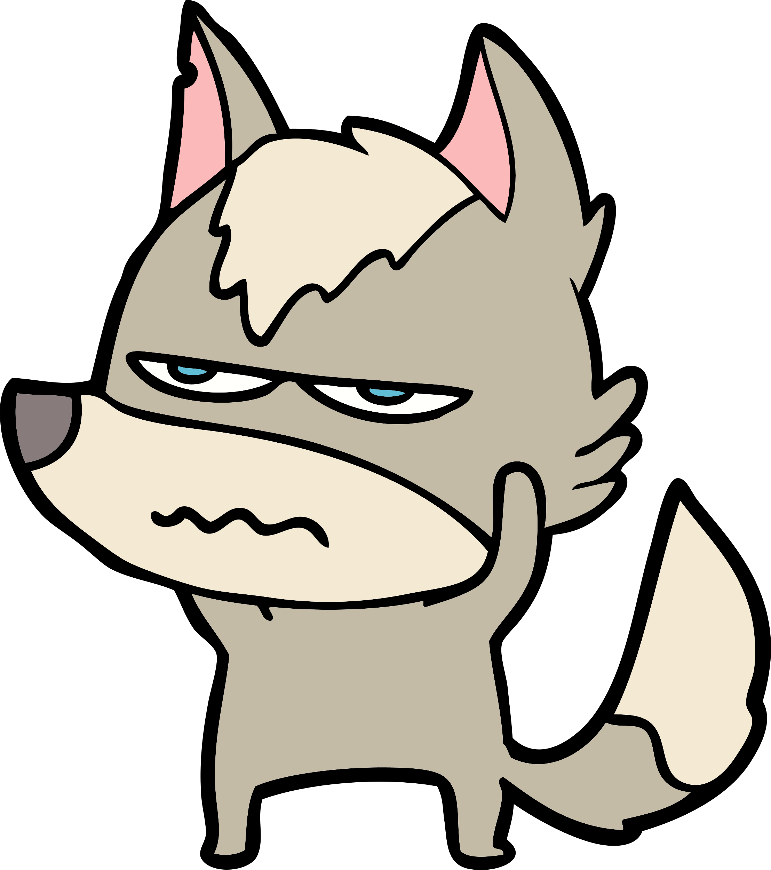


Cùng nhau trả lời các câu hỏi để giúp bò sữa thoát khỏi móng vuốt của sói nhé.

Slide 5
Đọc các từ sau:
cổ dài ngoằng, chớp loằng ngoằng, con hoẵng

Slide 6
Hãy nêu thêm một số từ ngữ có chứa vần oăng, oăc mà em biết.

Slide 7
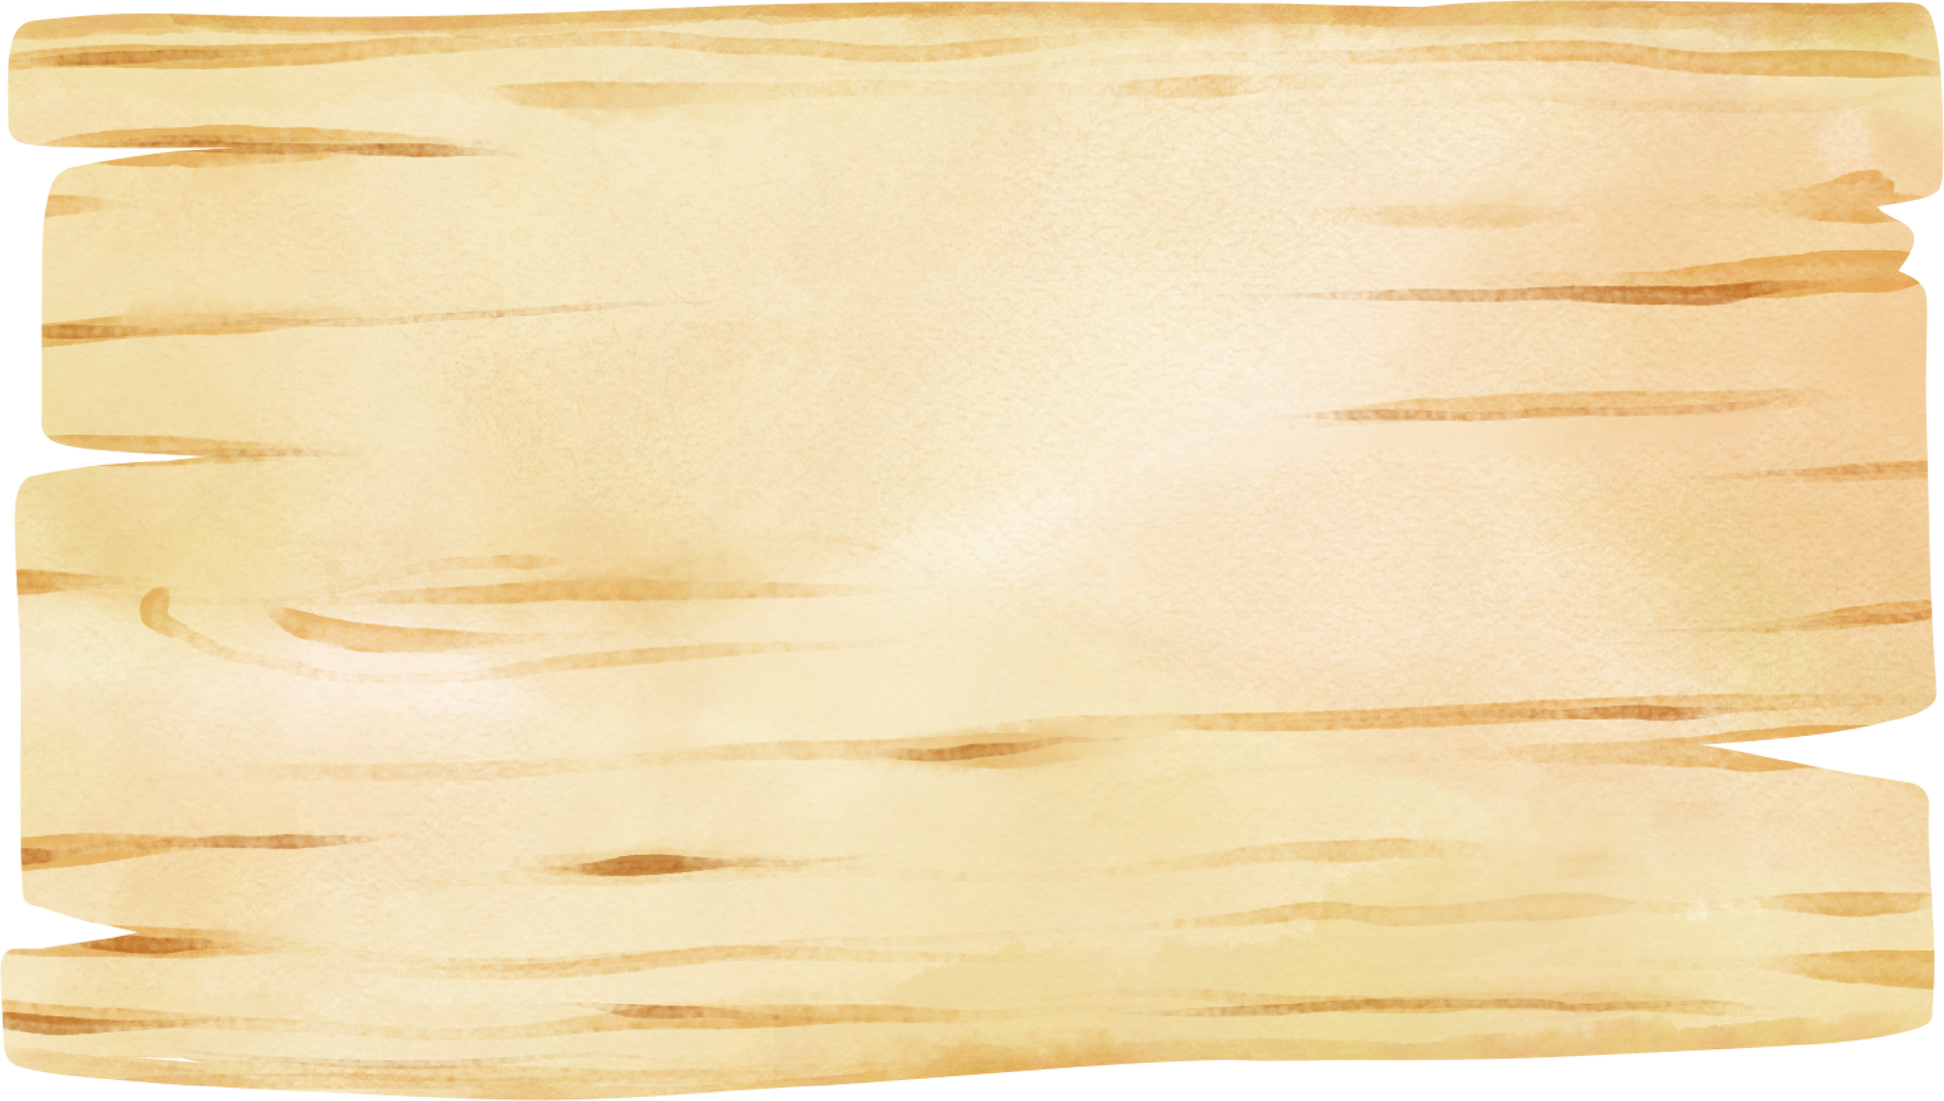
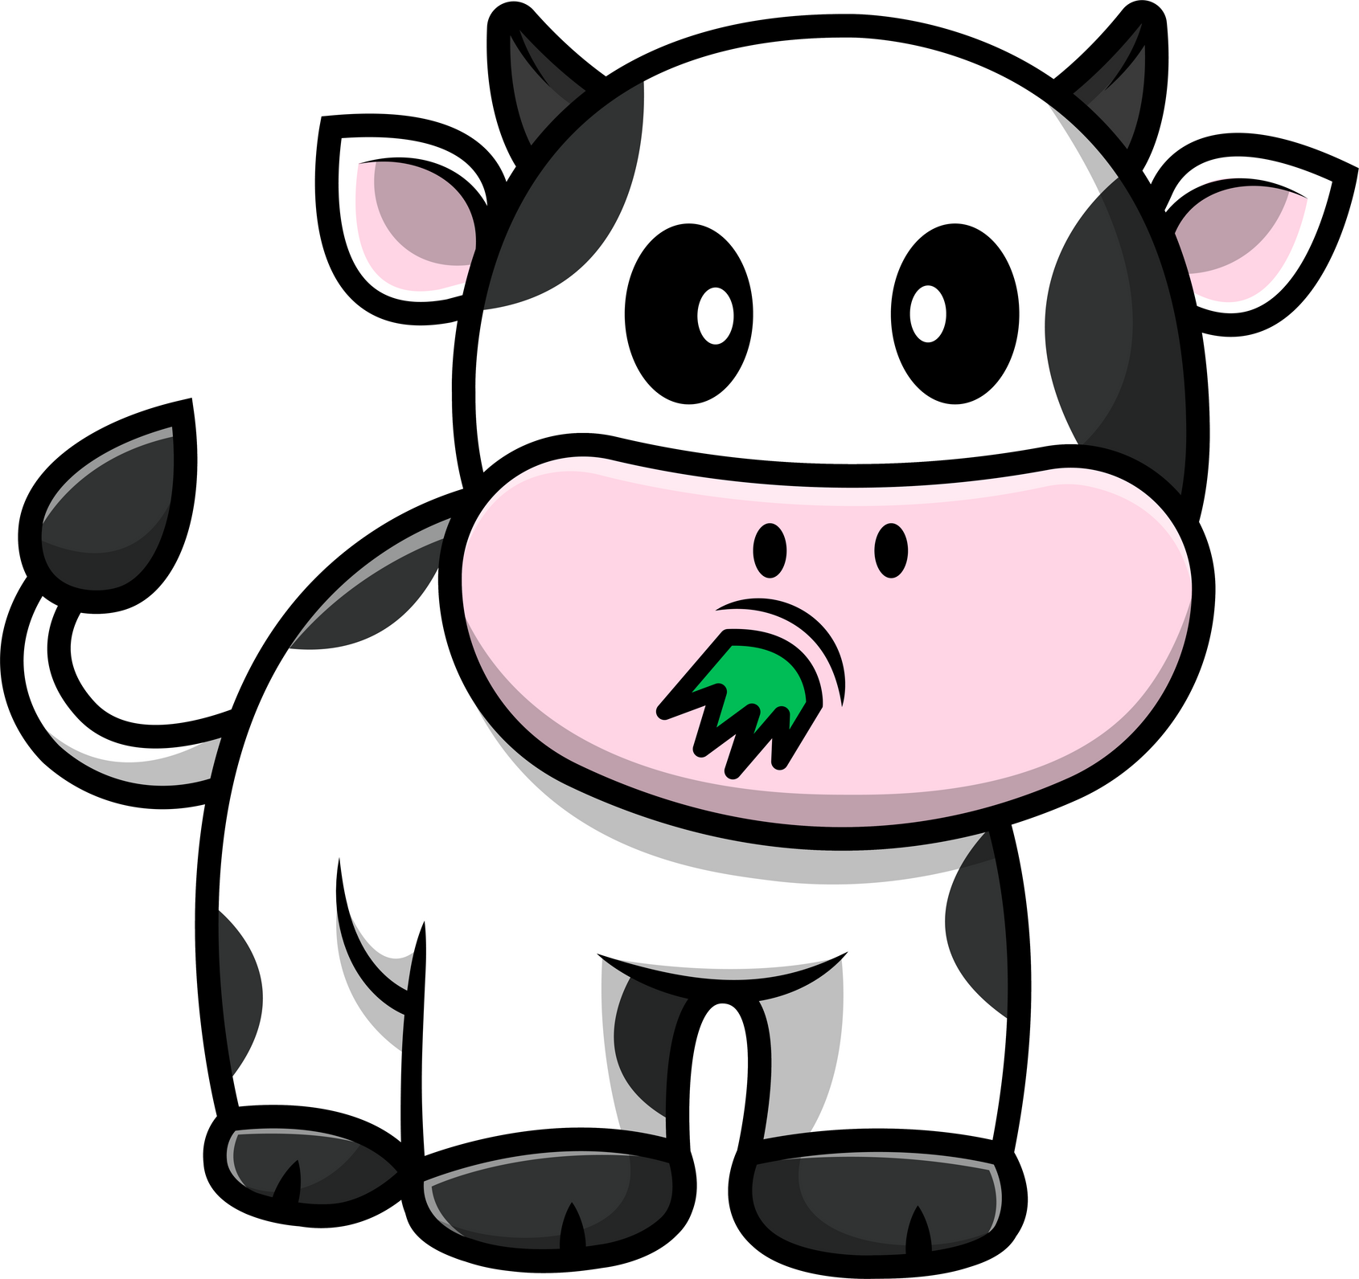
Cảm ơn các bạn đã giúp mình thoát khỏi móng vuốt của sói kia!

Slide 8


Slide 9
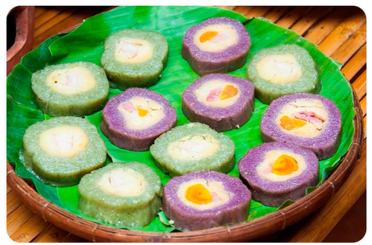
1
Làm quen
oanh
khoanh bánh

Slide 10
Đánh vần
oanh
o-a-nhờ-oanh
o
a
nh

Slide 11

Đánh vần
khoanh
kh
oanh
khờ - oanh - khoanh
oanh
khoanh bánh

Slide 12
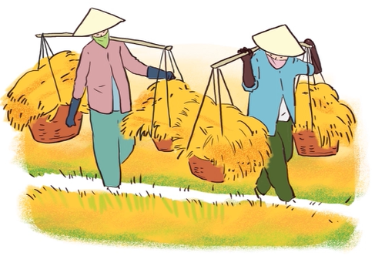
1
Làm quen
thu hoạch
oach

Slide 13
Đánh vần
oach
o - a - chờ - oach
o
a
ch

Slide 14

Đánh vần
hoạch
h
oạch
hờ - oach - hoach - nặng - hoạch
thu hoạch
oach

Slide 15
Đánh vần
oanh
oach
o
a
nh
o
a
ch

Slide 16


Slide 17
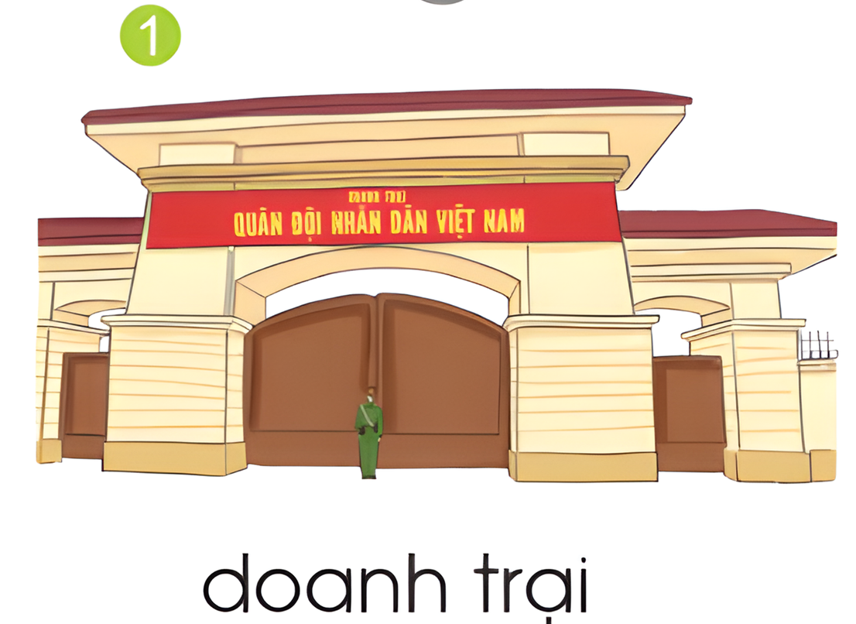
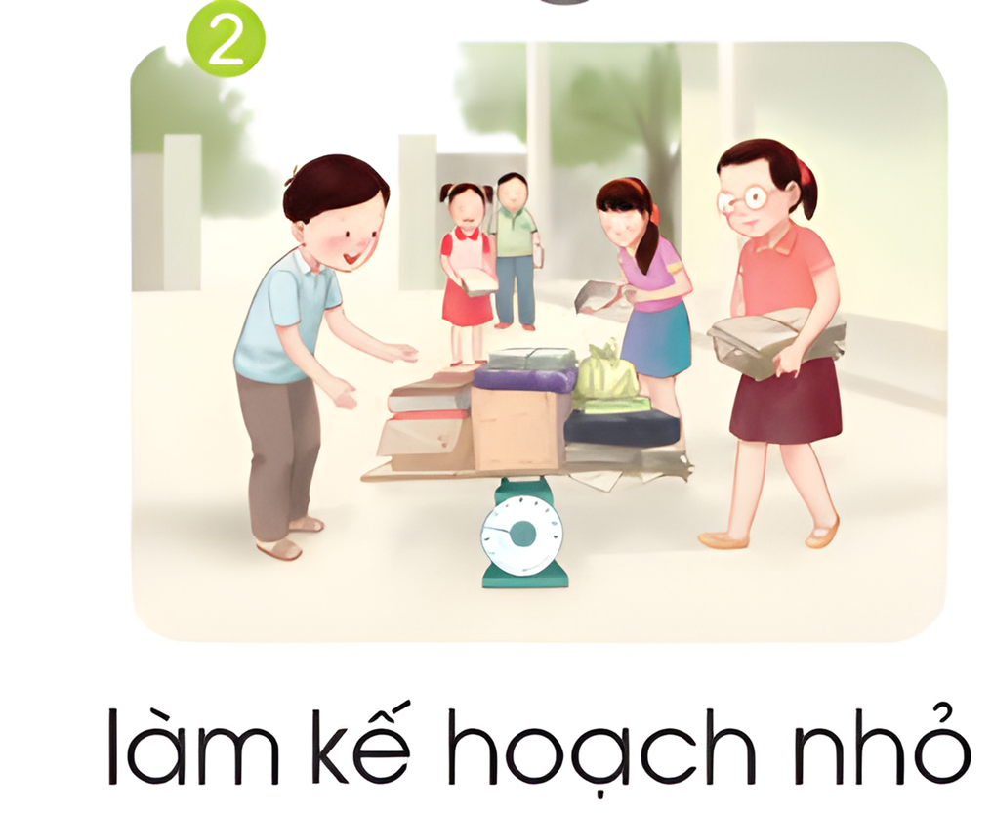
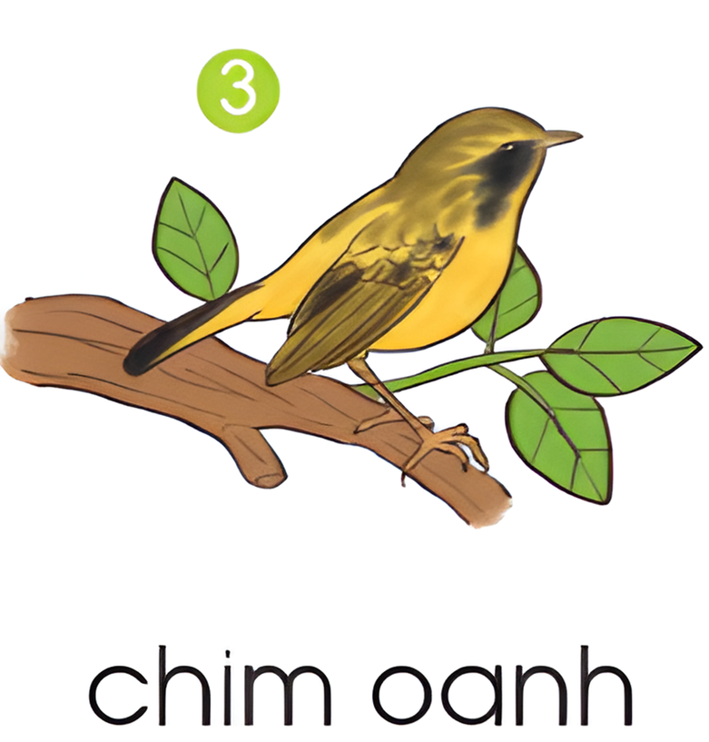
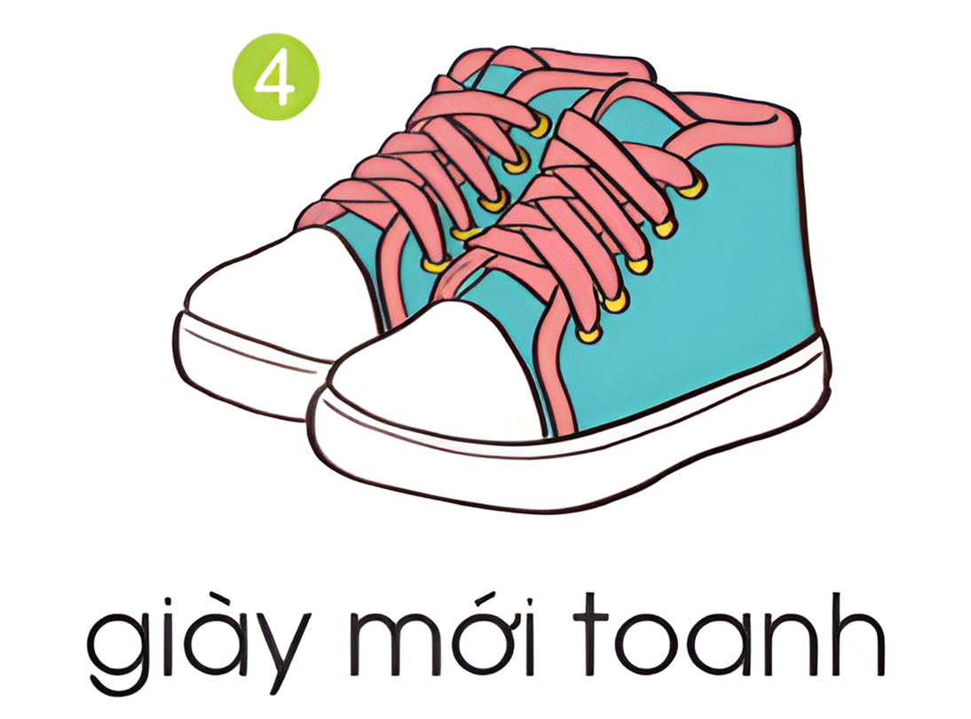
2
Tiếng nào có vần oanh? Tiếng nào có vần oach?

Slide 18


Slide 19
oanh
oach
oanh
oanh

Slide 20
oanh
oach

Slide 21
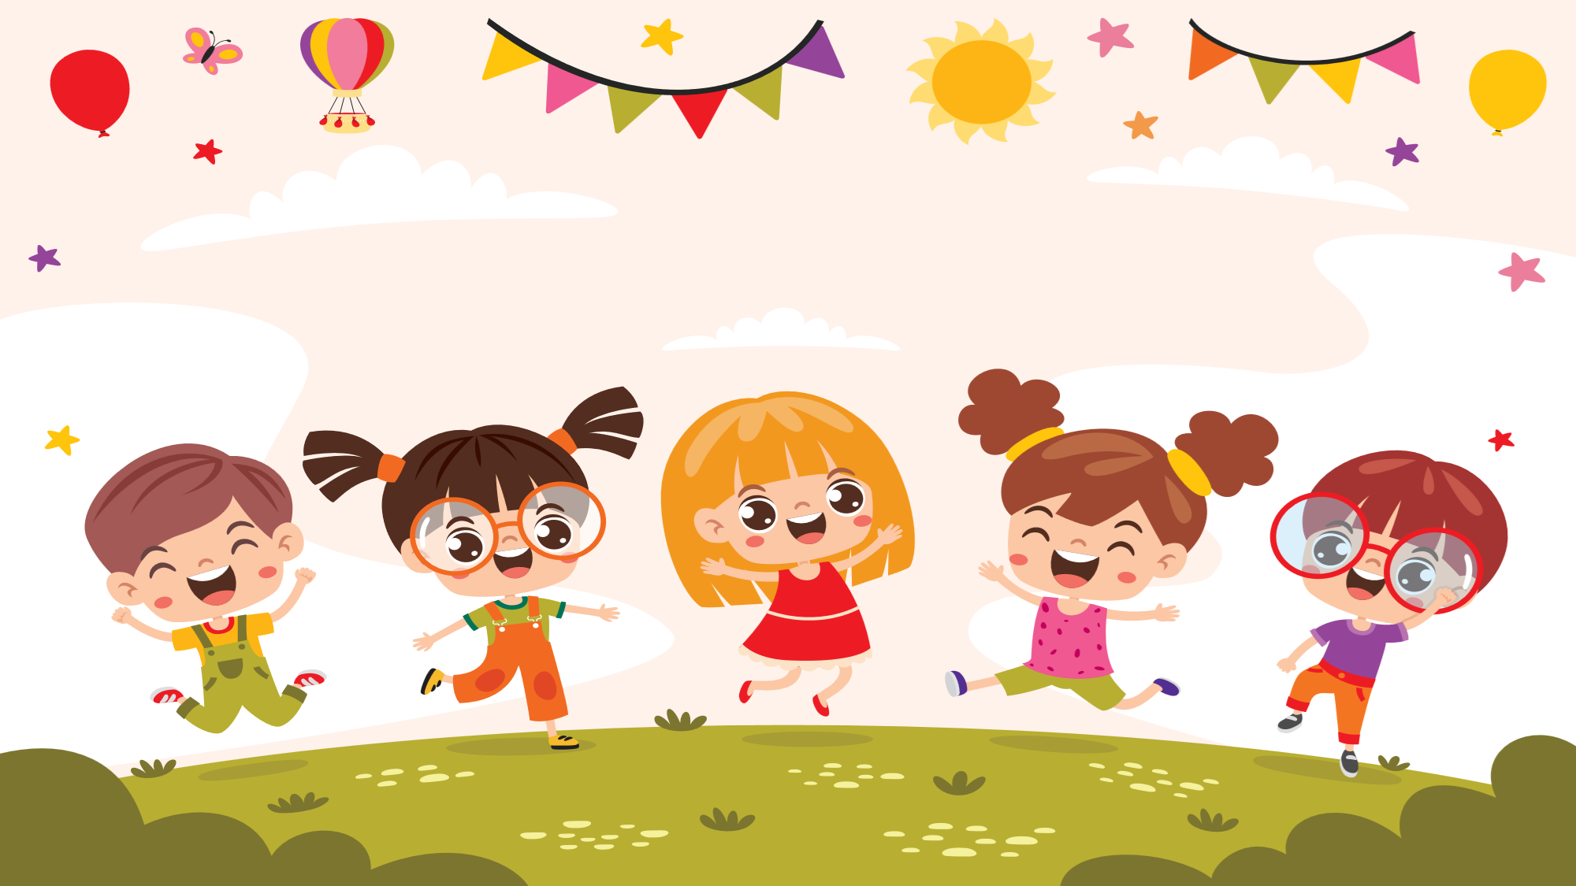


Slide 22

Tìm thêm từ có vần oanh,oach.

Slide 23
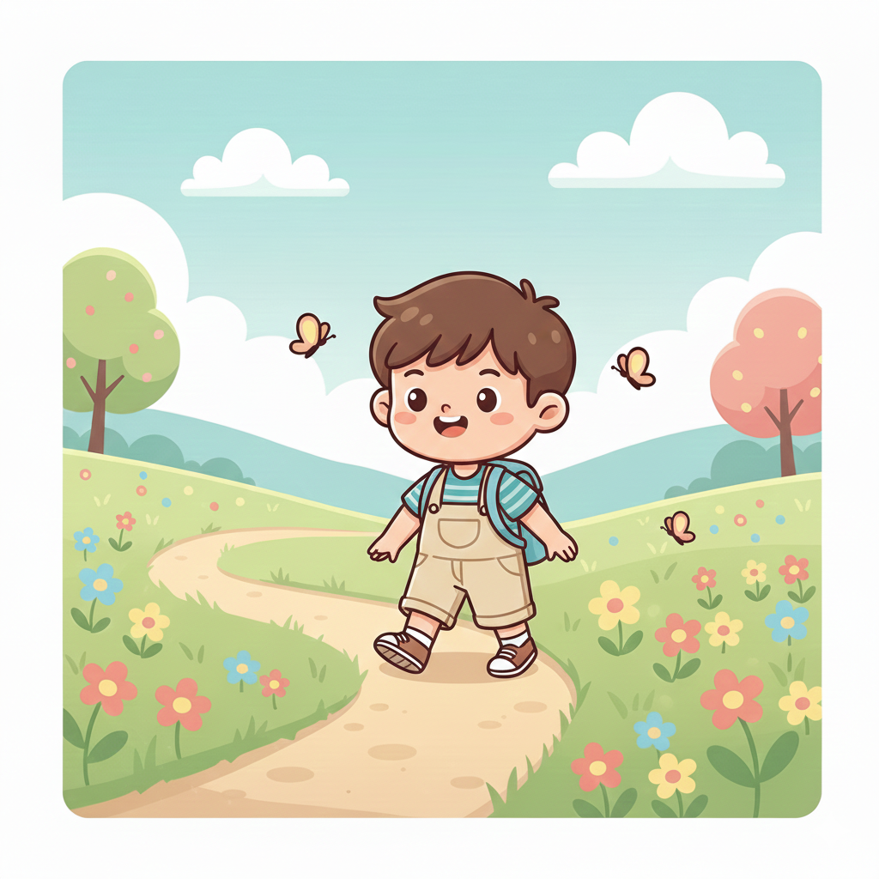

oanh
khoanh tay
oanh
loanh quanh

Slide 24
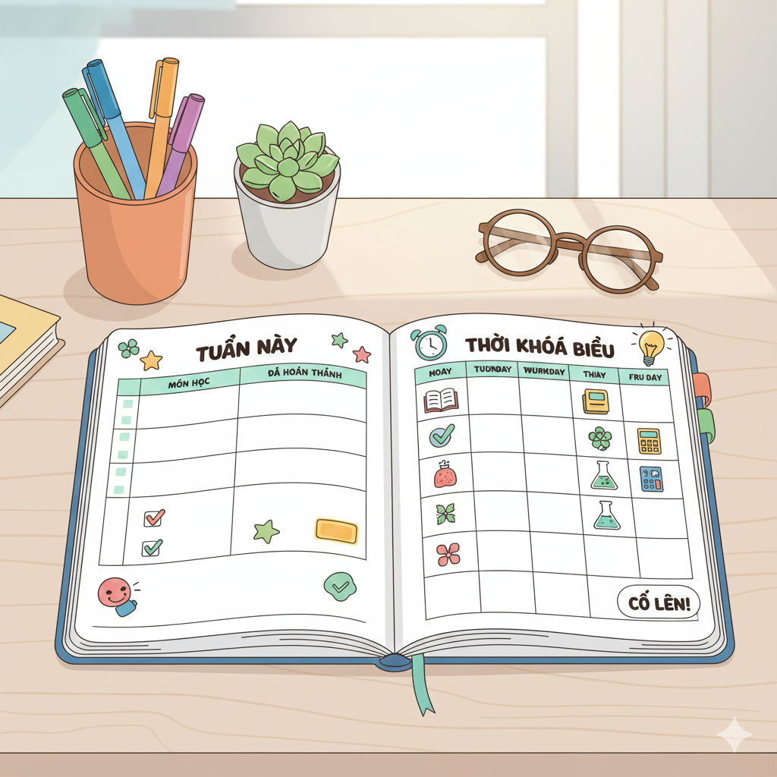
kế hoạch
oach

Slide 25
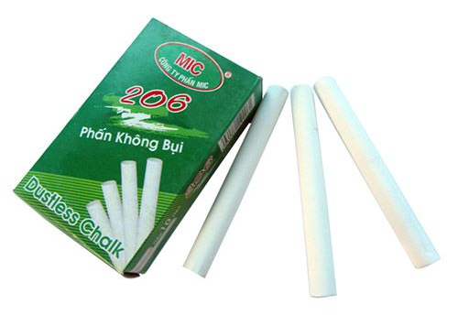
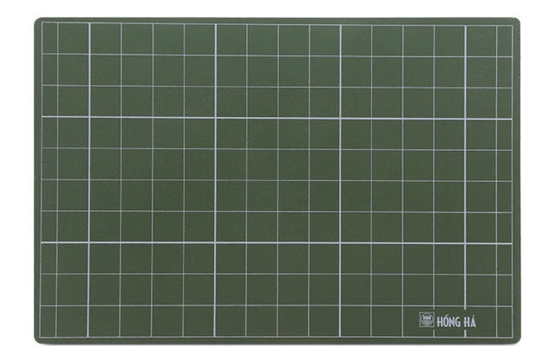
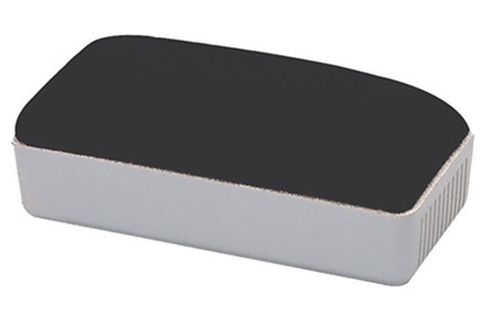
Chuẩn bị
bảng con
phấn trắng
đồ lau bảng

Slide 26
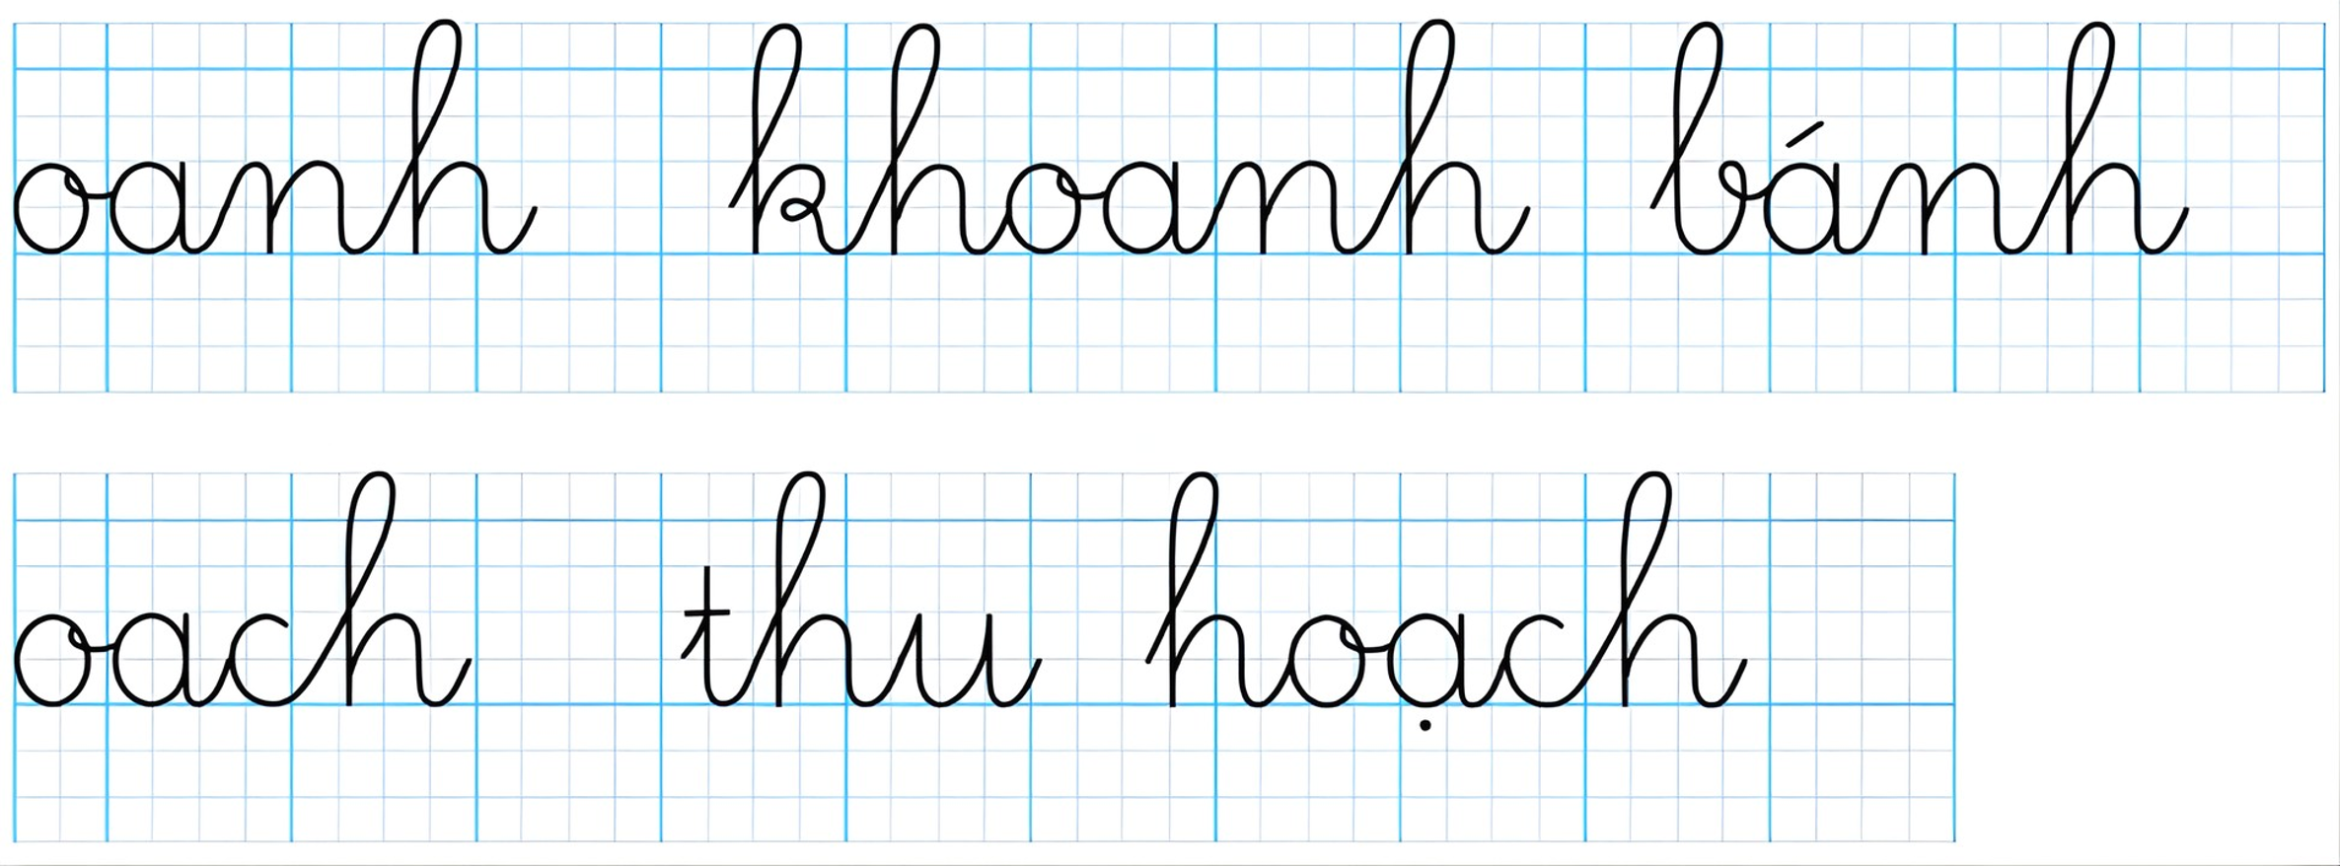
3
Tập viết

Slide 27


Slide 28
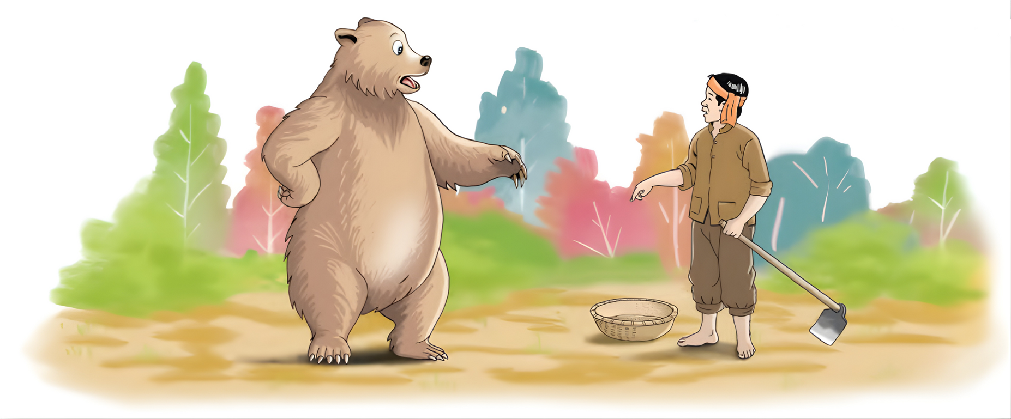

Slide 29


4
Tập đọc
Bác nông dân và con gấu (1)
Một bác nông dân vào rừng cuốc đất, trồng cải củ. Mải gieo hạt, chợt ngoảnh lại, bác thấy một con gấu to lớn đang chạy tới. Gấu quát:
- Ai cho mi vào rừng của ta?
Bác nông dân rất sợ nhưng vẫn bình tĩnh đáp:
- Hãy để tôi gieo thêm ít cải khoảnh đất này. Lúc thu hoạch tôi chỉ lấy gốc. Tất cả phần còn lại thuộc về ông.
Phỏng theo Truyện cổ Grim

Slide 30

cuốc đất
trồng cải củ
gieo
ngoảnh lại
chạy tới
bình tĩnh
khoảnh đất
thu hoạch
thuộc về

Slide 31

Một bác nông dân vào rừng cuốc đất, trồng cải củ. Mải gieo hạt, chợt ngoảnh lại, bác thấy một con gấu to lớn đang chạy tới. Gấu quát:
- Ai cho mi vào rừng của ta?
Bác nông dân rất sợ nhưng vẫn bình tĩnh đáp:
- Hãy để tôi gieo thêm ít cải khoảnh đất này. Lúc thu hoạch tôi chỉ lấy gốc. Tất cả phần còn lại thuộc về ông.
1
2
3
4
5
7
6
8

Slide 32

Luyện đọc tiếp nối
Luyện đọc tiếp nối
Một bác nông dân vào rừng cuốc đất, trồng cải củ. Mải gieo hạt, chợt ngoảnh lại, bác thấy một con gấu to lớn đang chạy tới. Gấu quát:
- Ai cho mi vào rừng của ta?
Bác nông dân rất sợ nhưng vẫn bình tĩnh đáp:
- Hãy để tôi gieo thêm ít cải khoảnh đất này. Lúc thu hoạch tôi chỉ lấy gốc. Tất cả phần còn lại thuộc về ông.

Slide 33

Bác nông dân và con gấu (1)
Một bác nông dân vào rừng cuốc đất, trồng cải củ. Mải gieo hạt, chợt ngoảnh lại, bác thấy một con gấu to lớn đang chạy tới. Gấu quát:
- Ai cho mi vào rừng của ta?
Bác nông dân rất sợ nhưng vẫn bình tĩnh đáp:
- Hãy để tôi gieo thêm ít cải khoảnh đất này. Lúc thu hoạch tôi chỉ lấy gốc. Tất cả phần còn lại thuộc về ông.
Phỏng theo Truyện cổ Grim

Slide 35

Nói tiếp để hoàn thành câu bác nông dân nói với gấu:
Lúc thu hoạch, tôi chỉ lấy...
Tất cả phần còn lại...

Slide 36
Lúc thu hoạch, tôi chỉ lấy gốc.
Tất cả phần còn lại thuộc về ông.

Slide 37
Phần còn lại thuộc về gấu là phần nào?
Phần lá, ngọn

Slide 38


Chia sẻ nội dung đã học với người thân
Chuẩn bị nội dung bài mới

Slide 39


